Slide 1

Actividad: Millas por Galón (Múltiple)
Análisis Exploratorio y Programación Estadística

Slide 2

Actividad: Millas por Galón (Modelo Regresivo Multivariado)

Slide 3
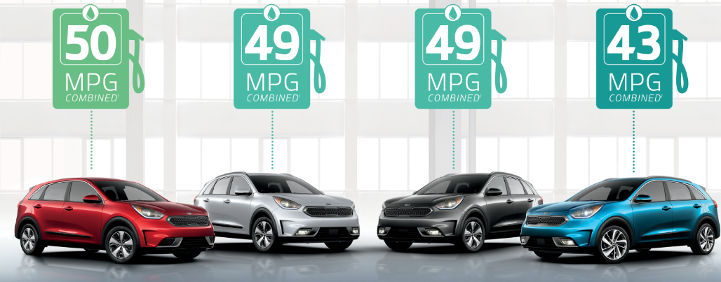
Problema
Se está haciendo una investigación en la industria automotriz para mejorar el rendimiento de los motores a combustible. Para esto, se recolectó un set de datos que contiene el rendimiento (millas por galón) de distintos modelos de automóviles, así como también de los factores que se piensa influyen.

Slide 4
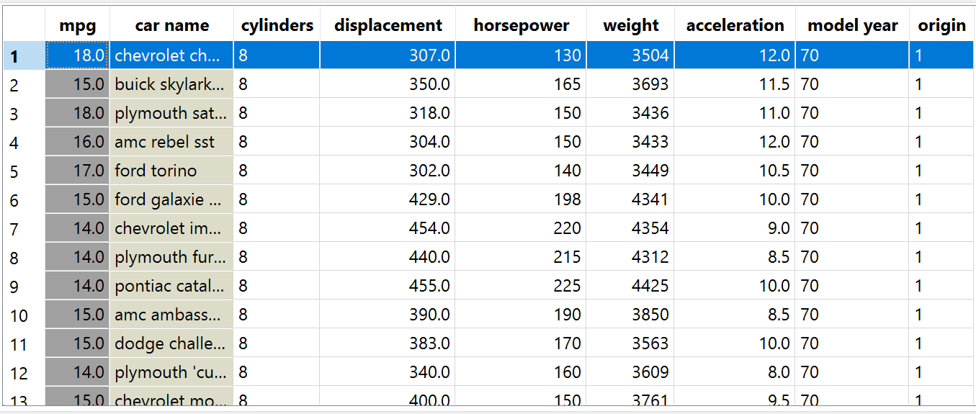
Problema
Rendimiento
(millas por galón)

Slide 5

Problema
Elabore un modelo multivariado utilizando todas las variables disponibles para explicar el consumo en millas por galón.
Cree un Notebook ordenado, documentado y reproducible con su análisis.
Haga un breve análisis exploratorio de los datos, ¿es un problema lineal?.
Elabore un modelo regresivo multivariado.
Realice el procedimiento de selección de variables del modelo.
Calcular las métricas de error para cada modelo.
Calcular el coeficiente de determinación.
Hacer análisis de residuales.
¿Cuál es el factor que mayor incidencia tiene en el rendimiento?, ¿Por qué?.
¿Es un mejor modelo que el simple? ¿Cómo se evidencia aquello?.

Slide 6
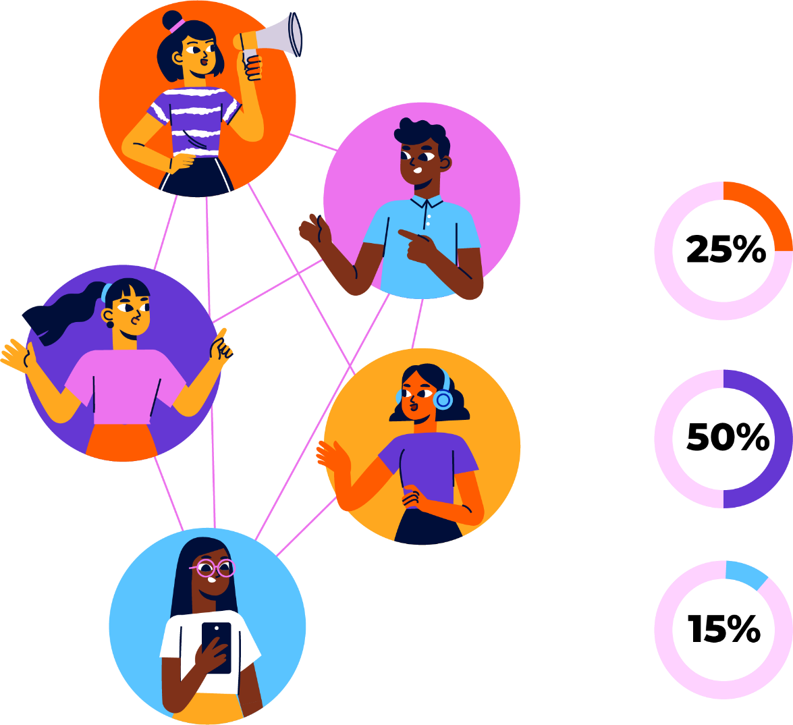
¡Éxito!

